Slide 1
图像处理基础导读
彩色图像是怎么表示的
讲师：李立宗

Slide 2

本节目标
了解RGB基本模式
掌握RGB存储的基本原理
掌握彩色图像的构成
edu.csdn.net

Slide 3
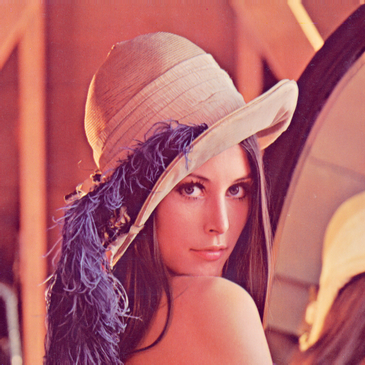
彩色图像的表示

Slide 4
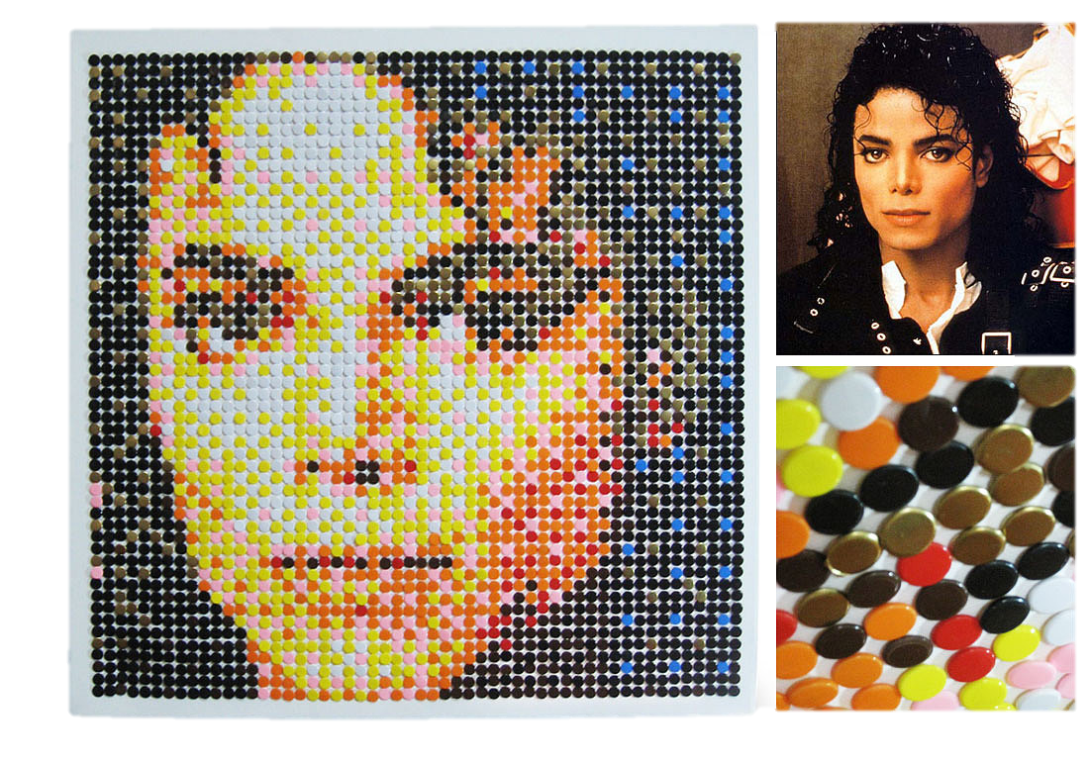

图像与像素

Slide 5
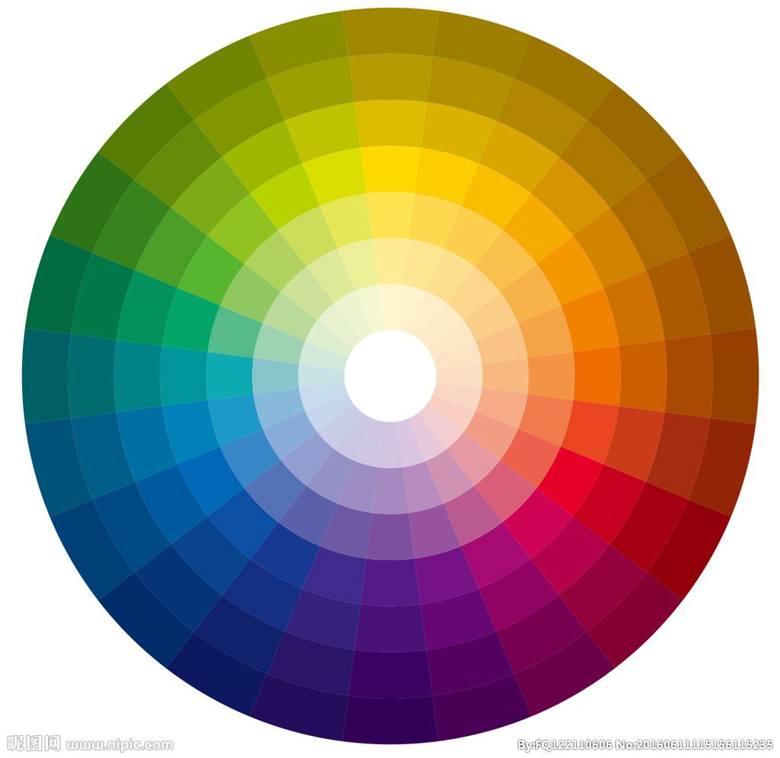
彩色图像的表示
R
G
B

Slide 6
彩色图像的表示
R
G
B
255
255
255

Slide 7
彩色图像的表示
R
G
B
0
0
0

Slide 8
彩色图像的表示
R
G
B
234
252
4

Slide 9
彩色图像的表示
R
G
B
234
252
4
（234,252,4）

Slide 10
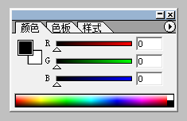
彩色图像的表示
在PS中看一下吧！

Slide 11
彩色图像的表示
B
68 | 129 | 121 | 115 | 228 | 69 | 248 | 60
117 | 95 | 23 | 32 | 136 | 10 | 251 | 246
210 | 100 | 81 | 61 | 0 | 180 | 123 | 213
230 | 64 | 208 | 137 | 87 | 26 | 160 | 157
64 | 31 | 249 | 44 | 168 | 95 | 84 | 43
19 | 21 | 227 | 253 | 19 | 250 | 192 | 20
176 | 79 | 161 | 127 | 18 | 179 | 93 | 30
217 | 147 | 86 | 242 | 155 | 188 | 47 | 150
188 | 151 | 124 | 194 | 214 | 63 | 163 | 251
84 | 154 | 213 | 46 | 171 | 35 | 150 | 223
120 | 160 | 133 | 135 | 136 | 45 | 93 | 16
190 | 111 | 233 | 101 | 2 | 28 | 50 | 200
G
89 | 59 | 31 | 29 | 99 | 235 | 188 | 48
184 | 112 | 109 | 155 | 3 | 143 | 51 | 190
59 | 195 | 3 | 146 | 18 | 242 | 215 | 157
73 | 33 | 13 | 69 | 239 | 100 | 245 | 33
250 | 184 | 254 | 238 | 72 | 171 | 190 | 189
20 | 177 | 126 | 237 | 43 | 100 | 162 | 94
52 | 157 | 106 | 67 | 185 | 147 | 160 | 28
175 | 168 | 210 | 90 | 119 | 190 | 188 | 182
99 | 252 | 143 | 78 | 57 | 95 | 18 | 25
23 | 51 | 22 | 87 | 230 | 99 | 236 | 43
4 | 156 | 128 | 245 | 224 | 88 | 202 | 202
3 | 91 | 219 | 97 | 164 | 91 | 146 | 229
205 | 122 | 117 | 30 | 149 | 254 | 241 | 73
173 | 255 | 68 | 161 | 134 | 25 | 239 | 32
129 | 115 | 67 | 75 | 73 | 162 | 176 | 40
184 | 51 | 185 | 114 | 118 | 8 | 189 | 163
18 | 248 | 24 | 237 | 81 | 71 | 236 | 156
174 | 41 | 237 | 131 | 241 | 103 | 184 | 200
125 | 198 | 55 | 54 | 40 | 240 | 223 | 253
202 | 196 | 195 | 217 | 86 | 206 | 171 | 179
92 | 109 | 62 | 15 | 46 | 52 | 56 | 146
100 | 126 | 208 | 134 | 41 | 164 | 40 | 114
179 | 58 | 232 | 151 | 60 | 149 | 194 | 245
125 | 41 | 110 | 144 | 89 | 48 | 22 | 180
R

Slide 12
彩色图像的表示
（67,3,81）
B
68 | 129 | 121 | 115 | 228 | 69 | 248 | 60
117 | 95 | 23 | 32 | 136 | 10 | 251 | 246
210 | 100 | 81 | 61 | 0 | 180 | 123 | 213
230 | 64 | 208 | 137 | 87 | 26 | 160 | 157
64 | 31 | 249 | 44 | 168 | 95 | 84 | 43
19 | 21 | 227 | 253 | 19 | 250 | 192 | 20
176 | 79 | 161 | 127 | 18 | 179 | 93 | 30
217 | 147 | 86 | 242 | 155 | 188 | 47 | 150
188 | 151 | 124 | 194 | 214 | 63 | 163 | 251
84 | 154 | 213 | 46 | 171 | 35 | 150 | 223
120 | 160 | 133 | 135 | 136 | 45 | 93 | 16
190 | 111 | 233 | 101 | 2 | 28 | 50 | 200
G
89 | 59 | 31 | 29 | 99 | 235 | 188 | 48
184 | 112 | 109 | 155 | 3 | 143 | 51 | 190
59 | 195 | 3 | 146 | 18 | 242 | 215 | 157
73 | 33 | 13 | 69 | 239 | 100 | 245 | 33
250 | 184 | 254 | 238 | 72 | 171 | 190 | 189
20 | 177 | 126 | 237 | 43 | 100 | 162 | 94
52 | 157 | 106 | 67 | 185 | 147 | 160 | 28
175 | 168 | 210 | 90 | 119 | 190 | 188 | 182
99 | 252 | 143 | 78 | 57 | 95 | 18 | 25
23 | 51 | 22 | 87 | 230 | 99 | 236 | 43
4 | 156 | 128 | 245 | 224 | 88 | 202 | 202
3 | 91 | 219 | 97 | 164 | 91 | 146 | 229
205 | 122 | 117 | 30 | 149 | 254 | 241 | 73
173 | 255 | 68 | 161 | 134 | 25 | 239 | 32
129 | 115 | 67 | 75 | 73 | 162 | 176 | 40
184 | 51 | 185 | 114 | 118 | 8 | 189 | 163
18 | 248 | 24 | 237 | 81 | 71 | 236 | 156
174 | 41 | 237 | 131 | 241 | 103 | 184 | 200
125 | 198 | 55 | 54 | 40 | 240 | 223 | 253
202 | 196 | 195 | 217 | 86 | 206 | 171 | 179
92 | 109 | 62 | 15 | 46 | 52 | 56 | 146
100 | 126 | 208 | 134 | 41 | 164 | 40 | 114
179 | 58 | 232 | 151 | 60 | 149 | 194 | 245
125 | 41 | 110 | 144 | 89 | 48 | 22 | 180
R

Slide 13

彩色图像的表示
二值图像
灰度图像
RGB图像

Slide 14
总结
RGB色彩模式
彩色图像的表示方法

